Slide 1
WebAssembly 在投稿侧的应用

Slide 2

WebAssembly是什么？
WebAssembly是一种新的编码方式，可以在现代的网络浏览器中运行。
它是一种低级的类汇编语言，具有紧凑的二进制格式，可以接近原生的性能运行。
它设计的目的不是为了手写代码而是为诸如C、C++和Rust等低级源语言提供一个高效的编译目标。

Slide 3

WebAssembly的使用场景
更好的让一些语言和工具可以编译到 Web 平台运行
浏览器
科学可视化/仿真
图片/音视频编辑
语言编译器/虚拟机
游戏
……

Slide 4

WebAssembly的使用场景
非浏览器
服务端应用
游戏分发服务
Hybrid Native Apps
……

Slide 5
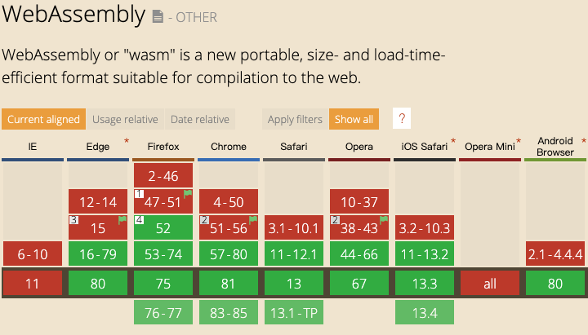
WebAssembly的兼容性
2017 Oct.
主流桌面浏览器
全部支持

Slide 6
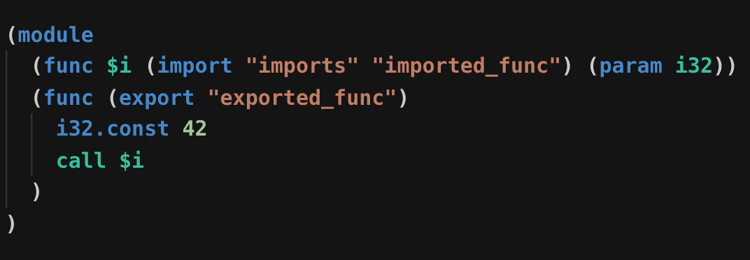
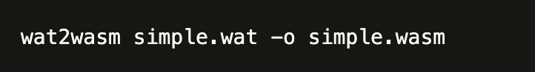
如何生成wasm文件
WebAssembly有一个基于S-表达式的文本表示形式，设计为在文本编辑器，浏览器开发人员工具等中暴露的一个中间形式。

Slide 7

如何生成wasm文件
从C/C++编译为WebAssembly

Slide 8
如何生成wasm文件
从其他语言编译为WebAssembly
TypeScript AssemblyScript
https://github.com/appcypher/awesome-wasm-langs
……

Slide 9
使用Emscripten构建WebAssembly项目

Slide 10
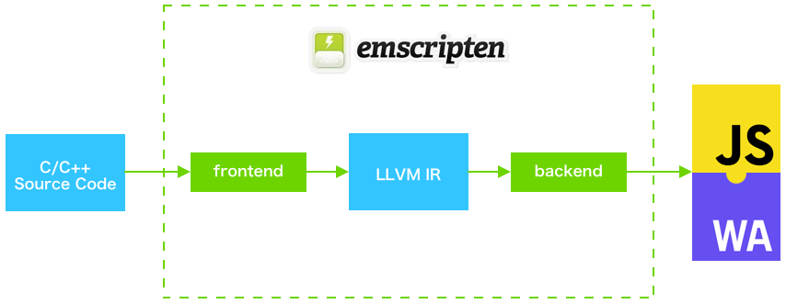
使用Emscripten构建WebAssembly项目

Slide 11
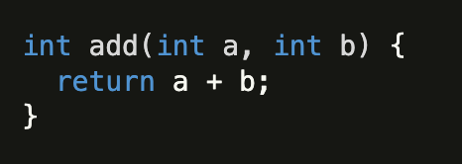
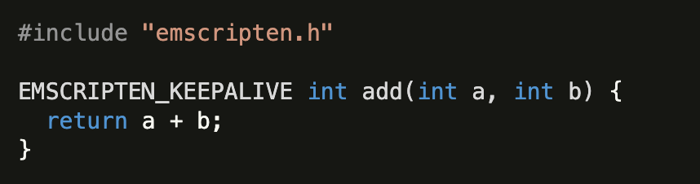
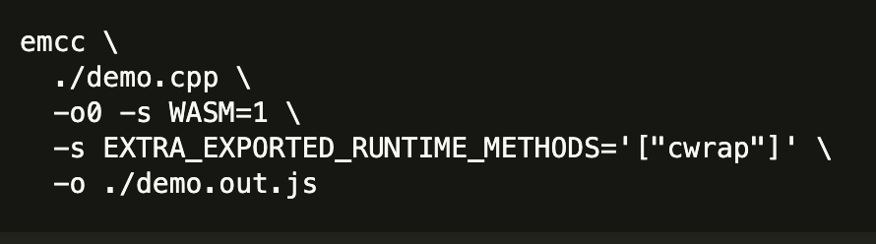
使用Emscripten构建WebAssembly项目

Slide 12
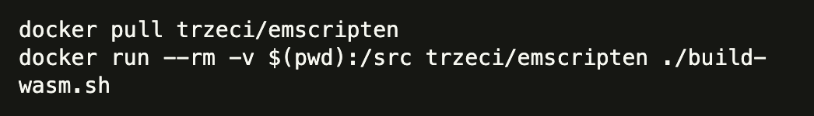
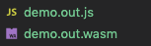
使用Emscripten构建WebAssembly项目

Slide 13
使用Emscripten构建WebAssembly项目
Emscripten 胶水代码
初始化wasm运行环境
初始化 WebAssembly.Memory WebAssembly.Table
提供js方法供wasm调用(文件系统、内存管理、浏览器API)
拉取wasm文件&实例化WebAssembly模块
全局Module对象
提供工具函数
挂载WebAssembly中暴露的方法

Slide 14
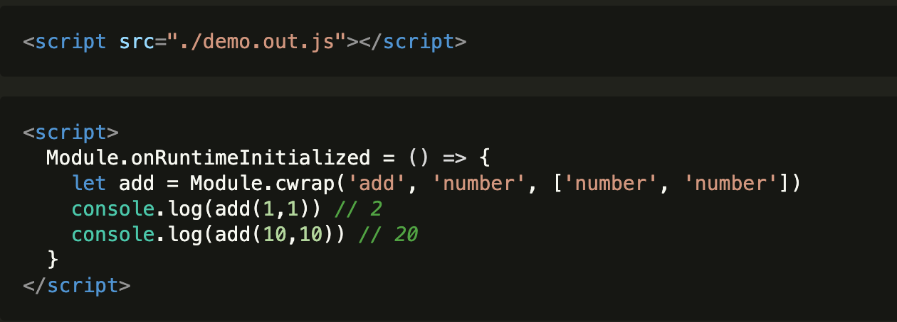
使用Emscripten构建WebAssembly项目

Slide 15
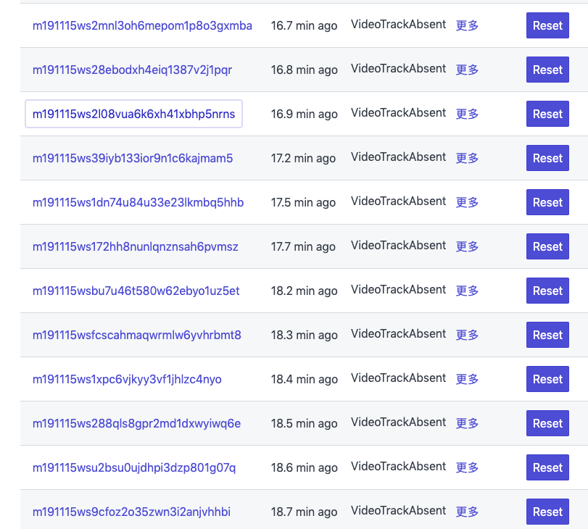
WebAssembly在创作中心投稿侧的应用
投稿侧遇到的问题
文件并非视频文件
文件没有合法描述
文件没有视频轨

Slide 16

WebAssembly在创作中心投稿侧的应用
互动视频投稿
限制稿件时长
判断是否为竖屏视频

Slide 17
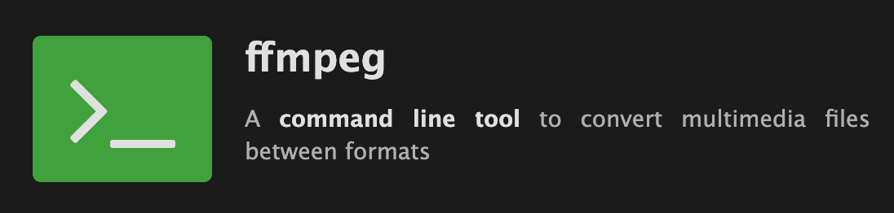

WebAssembly在创作中心投稿侧的应用
FFMpeg

Slide 18
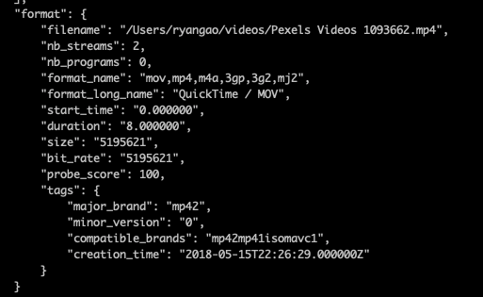
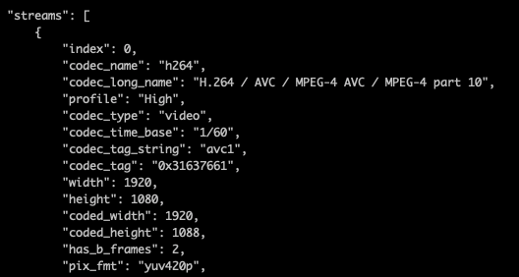
WebAssembly在创作中心投稿侧的应用
FFProbe

Slide 19
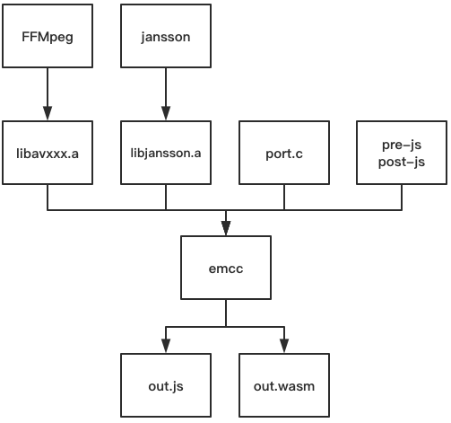
将FFMpeg编译成WebAssembly

Slide 20
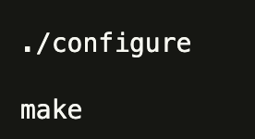
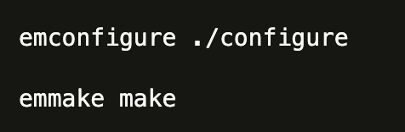
将FFMpeg编译成WebAssembly
编译FFMpeg及其他依赖库

Slide 21
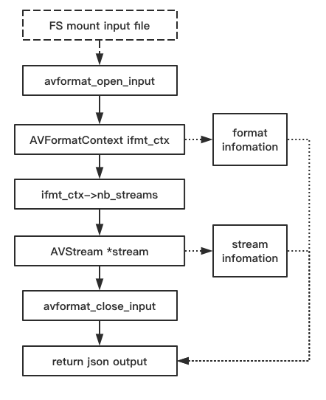
将FFMpeg编译成WebAssembly
编写入口代码
调用FFMpeg内部函数获取视频信息
暴露通用方法

Slide 22
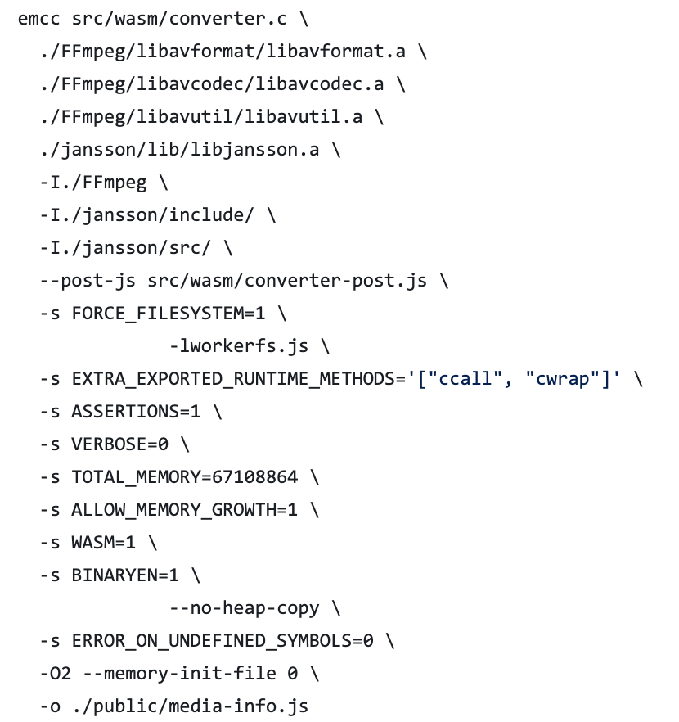
将FFMpeg编译成WebAssembly
编译入口文件
源文件+依赖路径

Slide 23
将FFMpeg编译成WebAssembly
编译入口文件
源文件+依赖路径
pre-js post-js

Slide 24
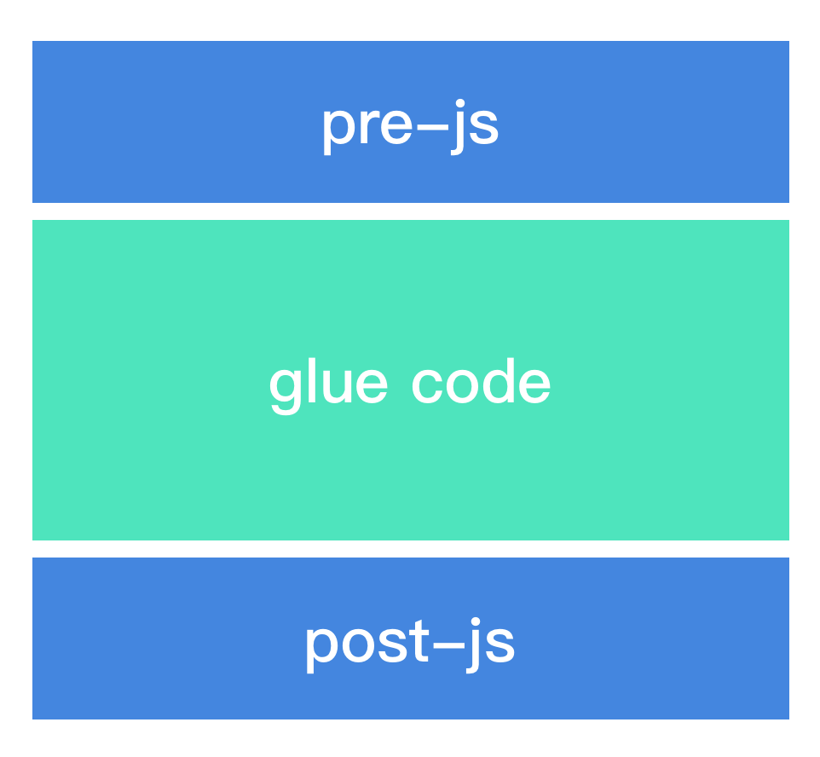
将FFMpeg编译成WebAssembly
编译入口文件
pre-js post-js
将胶水代码封装进scope
pre-js
初始化Module对象
提供wasm实例化之前需要运行的函数
post-js
封装wasm暴露出来的函数 提供对外接口
额外的业务逻辑
监听worker postMessage
任务队列

Slide 25
将FFMpeg编译成WebAssembly
编译入口文件
源文件+依赖路径
pre-js post-js
Emscripten相关参数
文件系统
内存
…

Slide 26
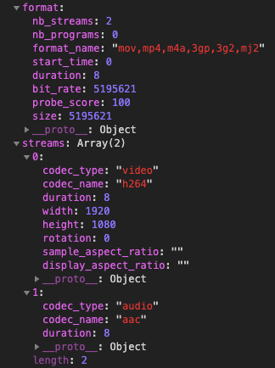

将FFMpeg编译成WebAssembly
执行结果

Slide 27
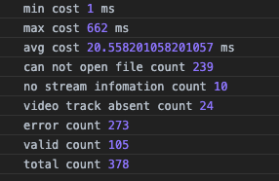
将FFMpeg编译成WebAssembly
执行结果

Slide 28
浏览器端视频封面推荐方案
付强

Slide 29
目录
1
2
问题引入
实施推进
3
4
数据与结论
下一步

Slide 30
问题引入

Slide 31
web投稿主流程
上传视频
选择封面
填写信息
提交
自定义
服务端AI计算返回

Slide 32
流程中的问题点
上传视频
选择封面
填写信息
提交
“推荐封面出不来”
经验证，约50%的成功投稿，点击“提交”时无推荐封面

Slide 33




服务端AI推荐封面
ffmpeg截取
帧序列
AI模型
打分
浏览器获取图片与打分结果
本地视频
上传
上传图片
下载图片
浏览器都搞定？

Slide 34
改善体验的机会
前端已具备一些WebAssembly基础能力
AI侧开发同事亦有意愿——tensorflow.js初探
预计体验提升明显

Slide 35
实施推进

Slide 36
双轨调研
前端
还原服务端帧截取逻辑
C处理逻辑调研
Demo汇总
AI
模型转移
tensorflow.js
打分结果校验

Slide 37
帧截取逻辑调研
ffmpeg -v panic -analyzeduration 400000000 -y -i （1991）中环英雄（粤语）.mP4 -t 300 -r 1/10 ./demo/myimage%00d.jpg
写命令 vs 写源码
- 尝试解读ffmpeg命令参数对应源码
时间对不准
- 尝试找到命令结果每一帧的时间点

Slide 38
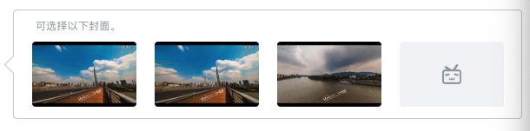


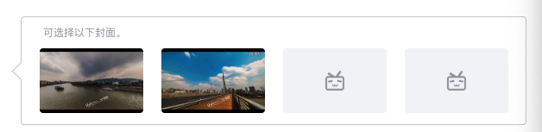
帧截取逻辑调研
伟大的妥协
选取第10*n秒最近的关键帧
速度
难度
对指标不构成影响
服务端策略截图
本地策略截图

Slide 39
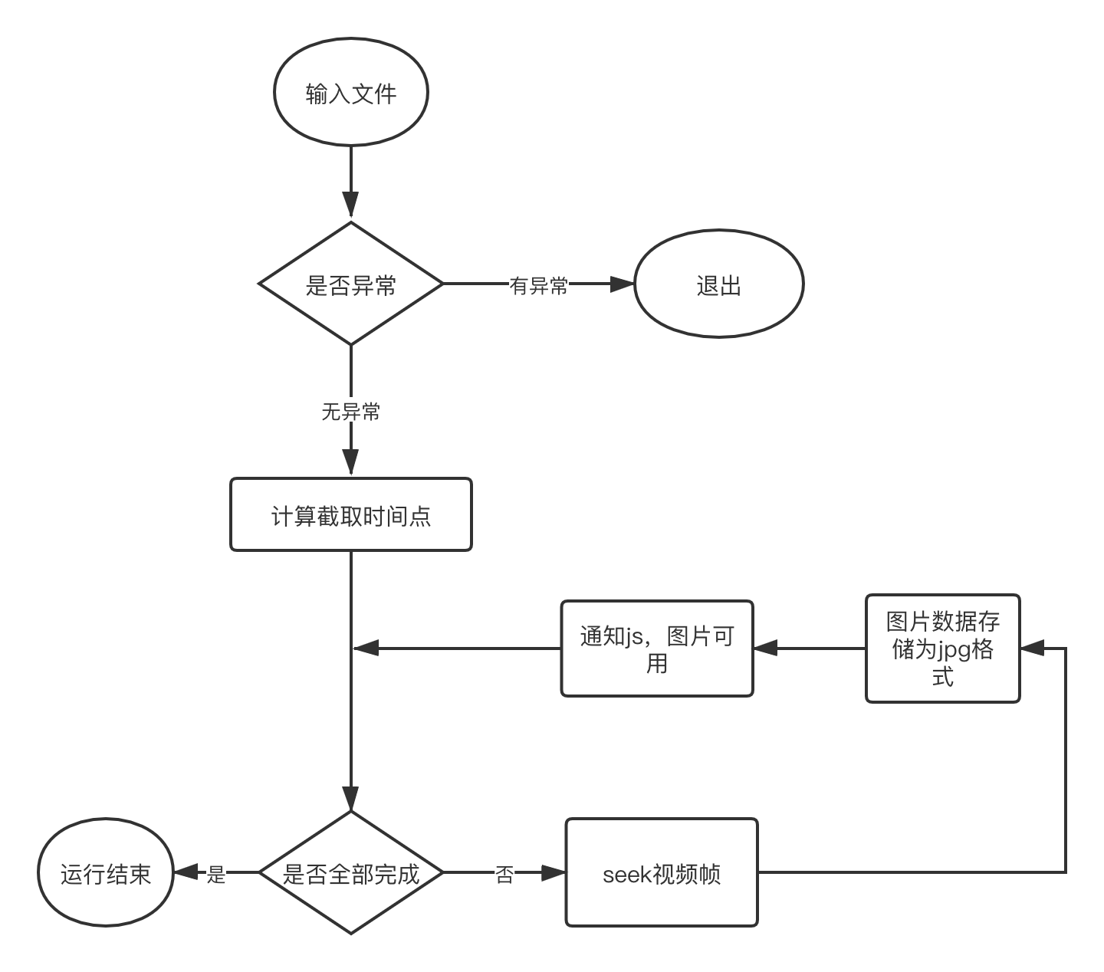
C处理逻辑调研
如何把图片数据存储成为jpeg
引入libjpeg开源库
如何正确输出竖屏视频的截图
获取视频meta记录的旋转参数
libjpeg旋转

Slide 40
汇总AI提供的Demo
浏览器卡顿明显
- Tensorflow的运行移入web-worker
Tensorflow出结果慢
- 模型加载
- CPU/GPU processing in web-worker
- Safari
流程设计上的优化尝试
- 公司mac+chrome，截取18帧
WebAssembly
tensorflow
4331ms
WebAssembly
tensorflow
6613ms

Slide 41
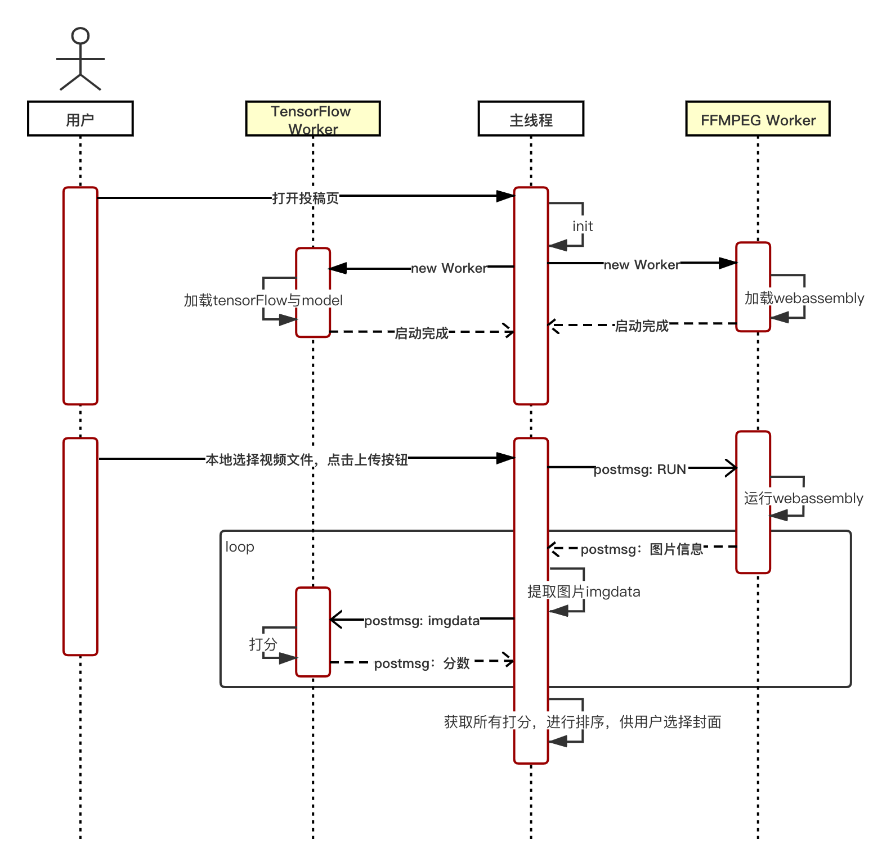
主流程的确定
只支持chrome内核浏览器
需要浏览器支持WebAssembly编译
新老方案，快的优先展示
如新方案异常，则老方案兜底

Slide 42
上线前的抉择
编译ffmpeg，需要支持多少种codec
为什么会思考这个问题
- Codec的数量与wasm文件的体积正相关
- 2.9MB v.s. 20MB+
找xiaofeng要了一张表
埋点上报，迭代支持
编码 | 数量 | 总量 | 占比
h264 | 1325939 | 1450067 | 91.4398%
mpeg4 | 52207 | 1450067 | 3.6003%
hevc | 15848 | 1450067 | 1.0929%
tscc | 11246 | 1450067 | 0.7756%
wmv3 | 9760 | 1450067 | 0.6731%
vp9 | 7728 | 1450067 | 0.5329%
mpeg2video | 4337 | 1450067 | 0.2991%
vp6f | 3456 | 1450067 | 0.2383%
dvvideo | 2973 | 1450067 | 0.2050%
wmv1 | 2598 | 1450067 | 0.1792%
rv40 | 2292 | 1450067 | 0.1581%
tscc2 | 1703 | 1450067 | 0.1174%
flv1 | 1476 | 1450067 | 0.1018%
wmv2 | 1467 | 1450067 | 0.1012%

Slide 43
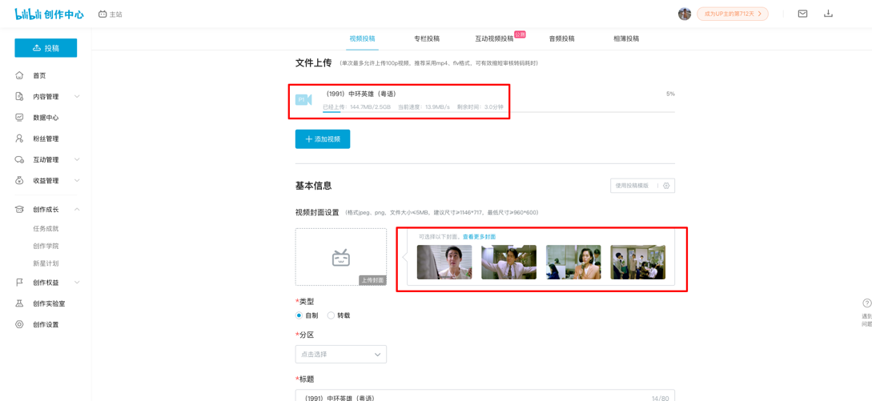
上线的效果

Slide 44
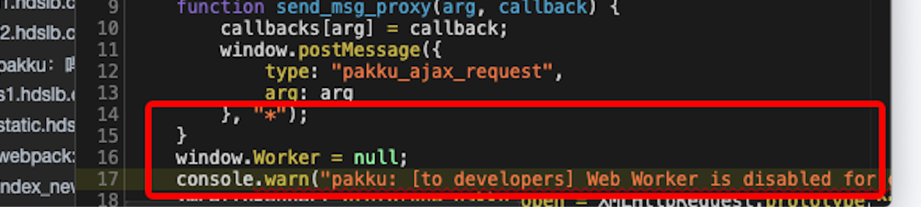
上线伊始的异常
QQ浏览器WebAssembly申请初始内存过大
降为64MB，动态增加
业务代码增加try-catch
WebAssembly跑不出结果
Fetch资源大于30s，中止
WebAssembly初始化时间大于10s，中止
有任务执行时间大于30s，中止
用户浏览器插件导致web worker = null

Slide 45
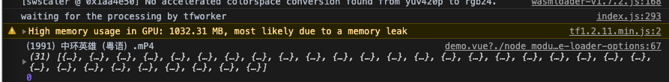
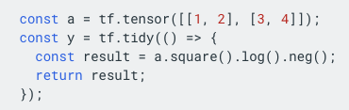
疑难杂症
GPU内存告警
GPU内存需主动触发垃圾回收
chrome://tracing/
1238.2MB → 447.3MB

Slide 46
数据与结论

Slide 47
核心指标
用户提交稿件时的封面展现率
封面展现率提升约13%
随时间推移，稳步提升
受益于服务端策略的优化？
 | 未灰度 | 只跑云端策略 | 云端&&本地策略
数目 | 22363 | 15917 | 16075
加载成功比例 | 56.4504% | 57.4040% | 70.2830%
2019-12-15数据
 | 不支持本地策略 | 云端&&本地策略
数目 | 9833 | 90602
加载成功比例 | 68.2701% | 81.3459%
2020-04-20数据

Slide 48
核心指标
本地策略的完成率
wasm-loader
更多codec的支持
实验分组方式update
用户过年换了新机
 | 未灰度 | 只跑云端策略 | 云端&&本地策略
数目 | 22363 | 15917 | 16075
加载成功比例 | 56.4504% | 57.4040% | 70.2830%
本地策略成功跑完比例 |  |  | 39.8609%
2019-12-15数据
 | 不支持本地策略 | 云端&&本地策略
数目 | 9833 | 90602
加载成功比例 | 68.2701% | 81.3459%
本地策略成功跑完比例 |  | 56.5848%
2020-04-20数据

Slide 49
实验与结论
用户GPU对核心指标的影响
尝试获取GPU的型号
- Webgl
- OffscreenCanvas

Slide 50
实验与结论
用户GPU对核心指标的影响
约50%的投稿用户有好的GPU
有好机器的用户，展现率高
GPU（机器性能）是决定本地策略是否运行成功的重要因素
 | 模拟GPU或不支持GPU检测 | 有实体GPU
数目 | 44835 | 43644
使用chrome比例 | 73.7750% | 100.0000%
加载成功比例 | 68.4153% | 87.9525%
本地策略成功跑完比例 | 17.8614% | 71.6662%
2020-03-02数据

Slide 51
实验与结论
本地策略运行完成时间分布情况
核心变量
GPU的优劣
需要跑分的帧数？
GPU越强，运行的越快
帧数对时间的影响有限
 | 整体完成率 | 真实GPU下完成率
10s内 | 45.9% | 53.8%
20s内 | 86.5% | 87.6%
30s内 | 99.2% | 99.3%
2020-03-16数据
 | 10帧以下完成率 | 20帧及以上完成率
10s内 | 54.8% | 49.8%
20s内 | 87.3% | 88.3%
30s内 | 99.2% | 99.4%
2020-03-16数据

Slide 52
实验与结论
asm.js是否可选为兜底方案
如果不支持跑WebAssembly，就尝试跑asm.js?
假设不成立——wasm与asm.js覆盖情况高度重合
 | 不支持本地策略 | 支持wasm | 尝试跑asm.js
数目 | 10317 | 84005 | 2848
加载成功比例 | 68.3144% | 82.4249% | 66.1517%
本地策略成功跑完比例 |  | 56.7395% | 0.3862%
2020-04-19数据

Slide 53
下一步

Slide 54
更多的尝试
AI实验的灵活配置
标签+分区的AI推荐
对低配用户更友好的策略
方案对其他业务场景的支持

Slide 55
谢谢
QiangFu
2020.04.23

